Slide 1
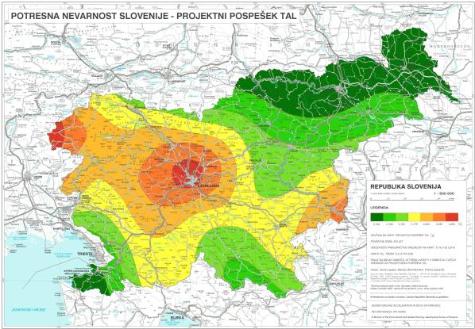
ZDRUŽENJE SLOVENSKIH POKLICNIH GASILCEV SLOVENIAN PROFESSIONAL FIREFIGHTERS ASSOCIATION
Maistrova ulica 5, 3000 Celje http://www.zspg112.si
e-mail : info@zspg112.si
Tel.: 040-651-980
Tel.: 040-307-969
SMO PRIPRAVLJENI
NA POTRES ?O

Slide 2
ZDRUŽENJE SLOVENSKIH POKLICNIH GASILCEV SLOVENIAN PROFESSIONAL FIREFIGHTERS ASSOCIATION
Maistrova ulica 5, 3000 Celje http://www.zspg112.si
e-mail : info@zspg112.si
Tel.: 040-651-980
Tel.: 040-307-969
Poklicna gasilska enota se je dolžna odzvati na poziv v 1 min od prejema alarma, kar pa v primeru naravnih sistemskih učinkov, kot je potres, teče drugače.
Ob potresu je potrebno najprej
narediti triažo terena.

Slide 3
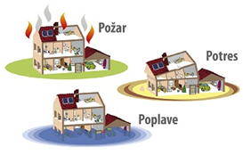
ZDRUŽENJE SLOVENSKIH POKLICNIH GASILCEV SLOVENIAN PROFESSIONAL FIREFIGHTERS ASSOCIATION
Maistrova ulica 5, 3000 Celje http://www.zspg112.si
e-mail : info@zspg112.si
Tel.: 040-651-980
Tel.: 040-307-969
Pomembno je samozaščitno ravnanje in pripravljenost na samooskrbo za določen čas.
V domačem in delovnem okolju se pogovorite o načinu zaklona, varni točki, priročnih gasilnih in reševalnih sredstvih, osnovni opremi, ko zapuščate prostore, lokaciji ventilov in el. odklopnikov,...

Slide 4
ZDRUŽENJE SLOVENSKIH POKLICNIH GASILCEV SLOVENIAN PROFESSIONAL FIREFIGHTERS ASSOCIATION
Maistrova ulica 5, 3000 Celje http://www.zspg112.si
e-mail : info@zspg112.si
Tel.: 040-651-980
Tel.: 040-307-969
Evakuacija je stvar uporabnika objekta in morate zanj poskrbeti sami.
Ne pozabite na osebe, ki se ne morejo evakuirati same.
Gasilci bomo pristopili z reševanjem.

Slide 5
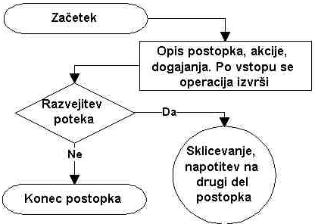
ZDRUŽENJE SLOVENSKIH POKLICNIH GASILCEV SLOVENIAN PROFESSIONAL FIREFIGHTERS ASSOCIATION
Maistrova ulica 5, 3000 Celje http://www.zspg112.si
e-mail : info@zspg112.si
Tel.: 040-651-980
Tel.: 040-307-969
Kjer so informatorji, receptorji, vstopni varnostniki, pripravite t.i.
intervencijske mape.
V mapi naj bodo predvideni ukrepi s kontrolno listo za različne izredne dogodke: izpad el., potres, požar, izliv vode, puščanje plina, prejem sumljive pošiljke, ipd.

Slide 6
ZDRUŽENJE SLOVENSKIH POKLICNIH GASILCEV SLOVENIAN PROFESSIONAL FIREFIGHTERS ASSOCIATION
Maistrova ulica 5, 3000 Celje http://www.zspg112.si
e-mail : info@zspg112.si
Tel.: 040-651-980
Tel.: 040-307-969
V zahtevnejših objektih (SB, DSO, industrija, šolski centri, ipd.) imenujte in praktično usposobite operativno ekipo za posredovanje ob izrednem dogodku.
Pomembno bo tudi obvladovanje panike in psihološka podpora.

Slide 7
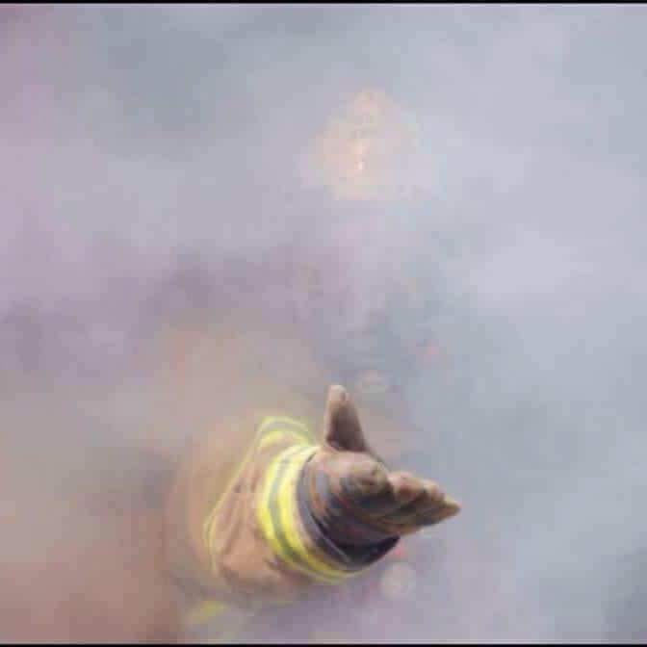
ZDRUŽENJE SLOVENSKIH POKLICNIH GASILCEV SLOVENIAN PROFESSIONAL FIREFIGHTERS ASSOCIATION
Maistrova ulica 5, 3000 Celje http://www.zspg112.si
e-mail : info@zspg112.si
Tel.: 040-651-980
Tel.: 040-307-969
Bodimo pripravljeni in sodelujmo.
Hvala za pozornost.

